Slide 1
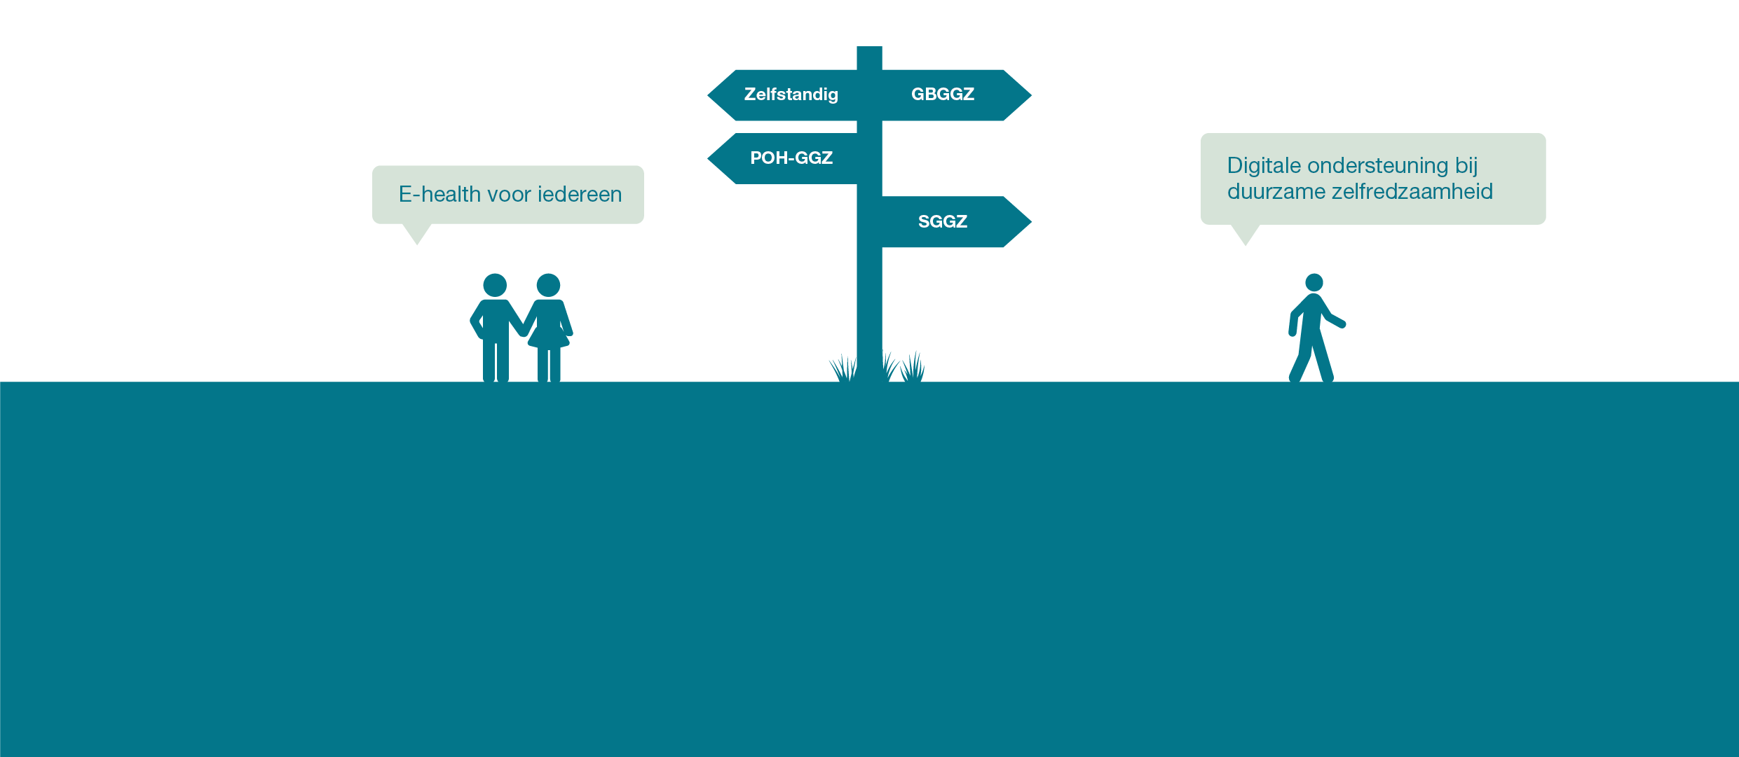
Het e-healthplatform
Hoe kan jij er het best gebruik van maken?

Slide 2
Hoe sta jij tegenover e-health?
Notes:
Voorstelronde
Ervaringen e-health ophalen
Wat is de behoefte van de deelnemers
Doel training

Slide 3
Vandaag
E-health, waarom?
E-health, waarom niet?
E-health, hoe werkt het?
Oefeningen e-learning
Praktische zaken

Slide 4
Waarom online zorg als cliënt?
E-health, ervaringen van de cliënt

Slide 5
Waarom online zorg als cliënt?
‘Dan ging ik weg bij de behandelaar en bedacht ik me,
“dat wou ik nog vertellen!”’
‘Je kunt er alle dagen even mee aan de slag gaan.’
‘Je kunt van je afschrijven’
‘Het gaf me het gevoel dat ik meer controle had, ik kon wat doen en hoefde niet te wachten tot we weer gingen praten.’
‘Ik kon nalezen. Daardoor viel soms ineens het kwartje,
dat was wat mijn hulpverlener bedoeld.’
‘De tips gaven me structuur’

Slide 6
Waarom online zorg als behandelaar?
Ook naast de face-to-face gesprekken contact met je cliënt
Meer inzage in het dagelijks leven van de cliënt
Minder routine in gesprek, meer ruimte voor verdieping
Verbreding van de beschikbare middelen
Meer focus en structuur
Andere vorm van communiceren
Na kunnen denken over je antwoord/feedback
Notes:
Inzet van e-health zorgt voor een dynamische werkdag
Een stuk verantwoordelijkheid bij cliënt neerleggen = activeren

Slide 7
E-health, waarom niet?
Notes:
Doelgroep bespreken:
Voor welke mensen is het geschikt?
Voor welke doelgroep mogelijk niet geschikt? (verstandelijke beperking, ouderen soms lastig, mensen zonder computer/telefoon)

Slide 8
E-health, hoe werkt het?
3 platformen
E-learning omgeving
Aanmeldcode via
PRO Praktijksteun
Oefen
omgeving
Account via
PRO Praktijksteun
Echte
omgeving
Account
na vandaag

Slide 9
E-health, hoe werkt het?
E-learning omgeving | Oefen omgeving | Echte omgeving (per regio)
https://elearning.training.minddistrict.com/ | https://praktijksteun.training.minddistrict.com/ | https://middenbrabant.e-behandeling.nl/ https://provico.e-behandeling.nl/ …….
Eigen e-mailadres | Eigen e-mailadres | Eigen e-mailadres
E-learning als cliënt doorlopen | Oefen cliënten | Echte cliënten
Basis waarin je de training volgt door trainingen te selecteren | Oefen omgeving dat altijd beschikbaar blijft
Eigen wachtwoord (e-mail met instructies om te kunnen inloggen) | Eigen wachtwoord (e-mail met instructies om te kunnen inloggen) | Eigen wachtwoord (e-mail met instructies om te kunnen inloggen)
Notes:
Op de echte omgeving werk je op een regionaal platform. Hier werken niet alleen POH-GGZ op, maar ook behandelaren

Slide 10
E-health, hoe werkt het?
Introductie in online zorg
Het Minddistrict platform
Het Minddistrict e-health aanbod
Starten met e-health
E-health naast je gesprekken
Motiveer je cliënten voor e-health
Online communiceren
Veilige omgeving
Notes:
Wat past bij jou en hoe past e-health in jouw gesprekken?
Doe het op jouw manier, vindt uit wat voor jou werkt (laagdrempelig starten)
Eigen tempo
Hoe zou jij het doen: leidend of ondersteunend?
Hoe zou je het aanpakken om iemand te motiveren?
Wanneer bied je e-health aan? (na intake in het begin, verder in behandeling?) → eerst probleem in kaart brengen
Naar patient toe heel laagdrempelig inbrengen: niets moet, alles mag
Module hoeft niet volledig afgerond worden

Slide 11
E-health, hoe werkt het?
Ga naar de e-learning omgeving en doorloop (zelfstandig thuis):
Opdrachten voer je uit op de trainingsomgeving
Introductie in online zorg
Het Minddistrict platform
Het Minddistrict e-health aanbod
Starten met e-health
E-health naast je gesprekken
Motiveer je cliënten voor e-health
Online communiceren
https://praktijksteun.training.minddistrict.com
Trainingsaccount voor deelnemers:
E-mailadres + eigen wachtwoord instellen (instructiemail)
https://elearning.training.minddistrict.com
Notes:
E-learning doorlopen kunnen ze ook thuis doen

Slide 12
E-health, hoe werkt het?
Stuur een bericht naar je cliënt
Reageer op dit bericht als cliënt (tip: gebruikerswitch)
Zet een module voor je cliënt klaar
Maak een sessie uit de module als cliënt (gebruikerswitch)
Geef feedback op de sessie
Voeg een sessie toe aan de module
Verwijder een sessie uit de module
Pas de volgorde van de sessies aan
Bekijk hoe de sessie er nu voor de cliënt uitziet en hoe de feedback verwerkt wordt

Slide 13
E-health, hoe werkt het?
Zet een persoonlijke route klaar
Doorloop een persoonlijke route als cliënt (gebruikerswitch)
Stuur een bericht vanaf een pagina in de persoonlijke route
Sla een pagina op als favoriet
Bied een dagboek aan bij je cliënt
Vul het dagboek in als cliënt (tip: gebruikerswitch)
Bekijk hoe het ingevulde dagboek er voor jou als hulpverlener uitziet
Kijk of een cliënt heeft ingelogd
Pas het email adres van de cliënt aan

Slide 14
Wat heb je nodig om morgen te kunnen starten?

Slide 15
Overzicht
E-learning omgeving https://elearning.training.minddistrict.com
Oefen omgeving https://praktijksteun.training.minddistrict.com/
Echte omgeving https://middenbrabant.e-behandeling.nl/ of https://provico.e-behandeling.nl/ of …..
Documentatie (online handleidingen) www.manula.com/manuals/minddistrict
Helpdesk (bij technische vragen of problemen) onderaan de webpagina binnen het platform

